Slide 1
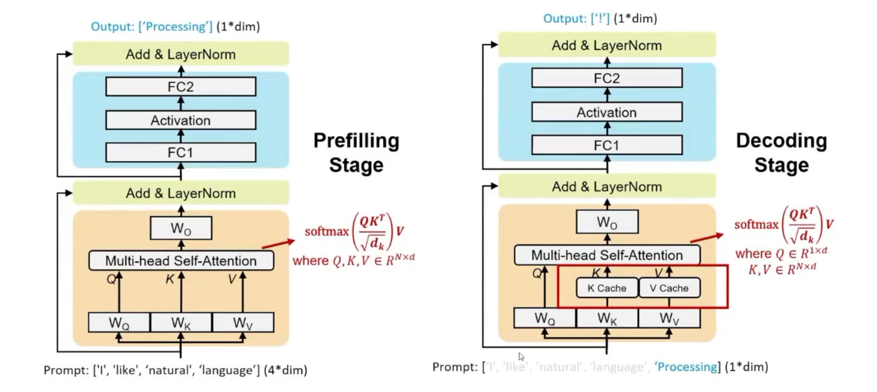
DistServe : 问题背景
DistServe: Disaggregating Prefill and Decoding
for Goodput-optimized Large Language Model Serving
预填充解码耦合

Slide 2
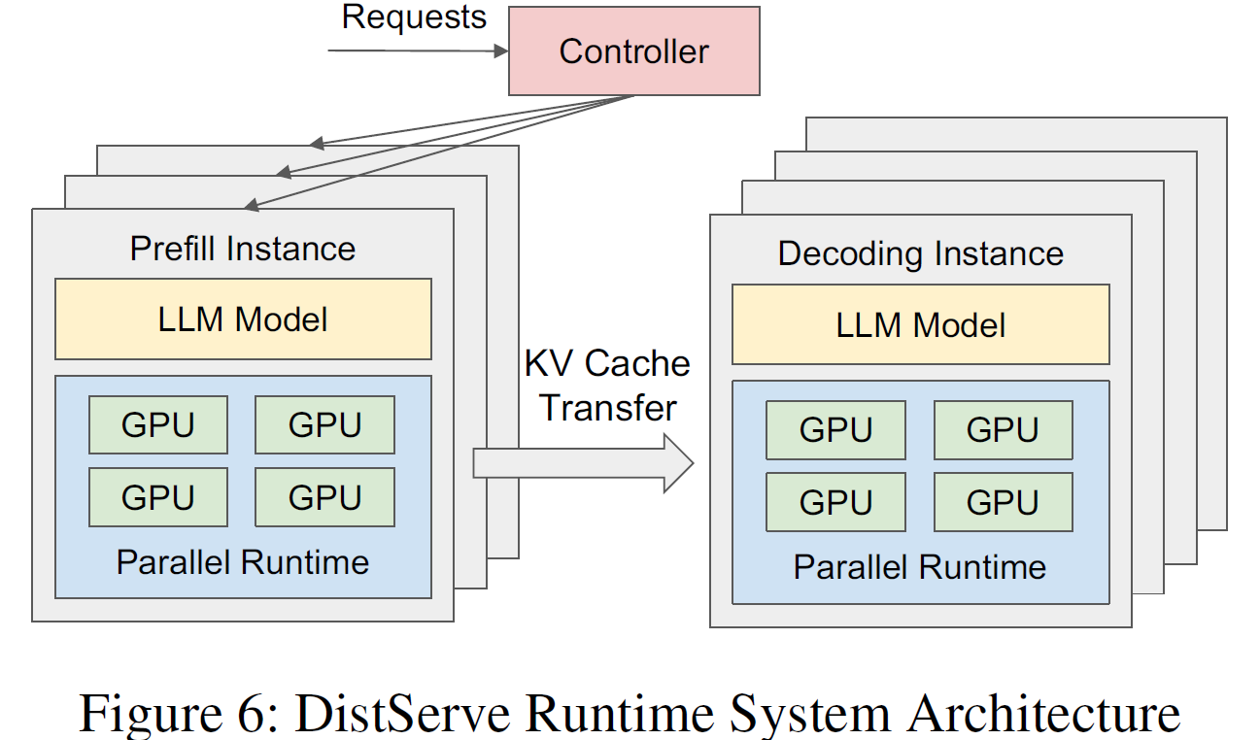
DistServe ：核心思想
- 分解架构：
将预填充应用于独立的GPU组(A100)，
解码应用于独立的GPU组（H100）
- 定制并行策略：
预填充属于计算密集型，使用张量并行
解码(IO密集型)使用流水线并行策略
- KV缓存传输优化：
利用高速网络（如NVLink）最小化因解耦引起的通信开销。

Slide 3
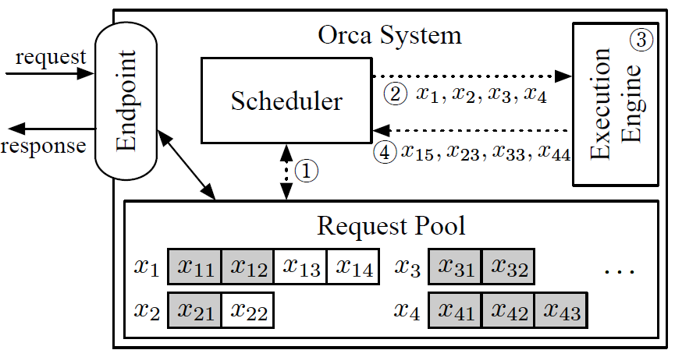
ORCA：核心思想
ORCA: A Distributed Serving System
For Transformer-Based Generative Models
实现迭代级调度：避免短请求等长请求、避免新请求等候老请求

Slide 4
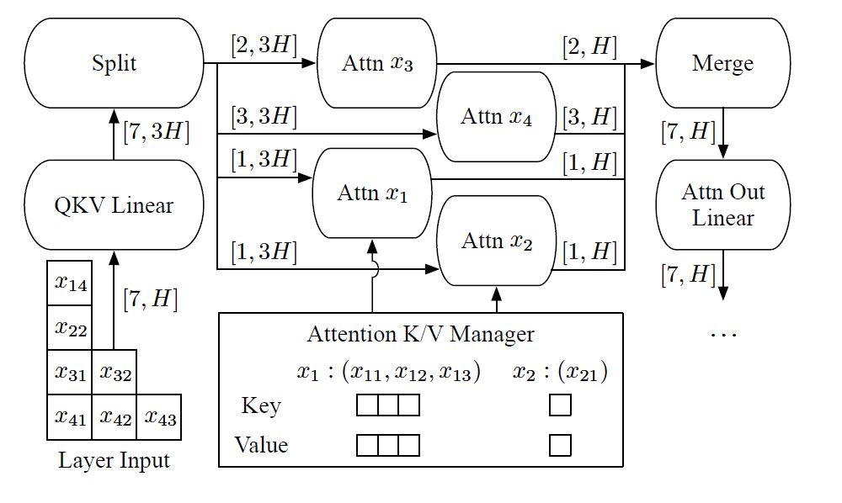
ORCA：核心思想
迭代级调度面临难题：
不同请求张量维度不同，导致无法并行：
两个长度不同的预填充请求
一个预填充一个解码
两个前序token(K/V缓存)长度不同的解码
处理方法：
能一起做就一起做：长度相同的预填充和 前序token长度相同的解码 分组做迭代级批处理
有点希望的想办法一起做：长度不同 的预填充 和前序token不同的解码 在注意力层和layerNorm分开做，在FFN层和位置编码层、词嵌入层、全连接层使用flatten拉平做批处理
没希望的尽量分开做：预填充和解码尽量不放到一起，如果实在放到一起了就把预填充分配到高计算GPU，解码放到一般GPU

Slide 5
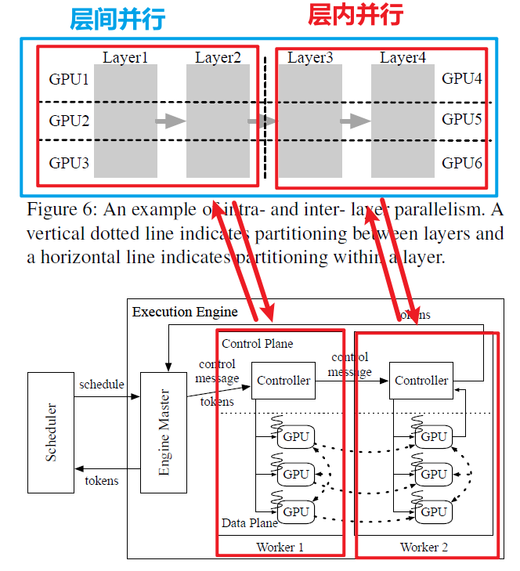
ORCA：并行策略
ORCA在架构使用了不同并行策略
流水线并行(层间并行)
张量并行(层内并行)

